Slide 1
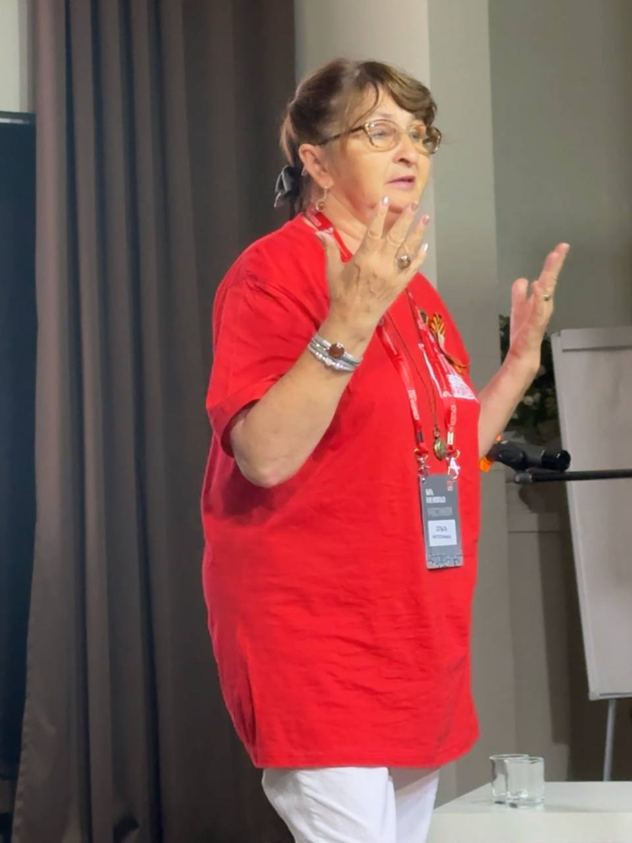
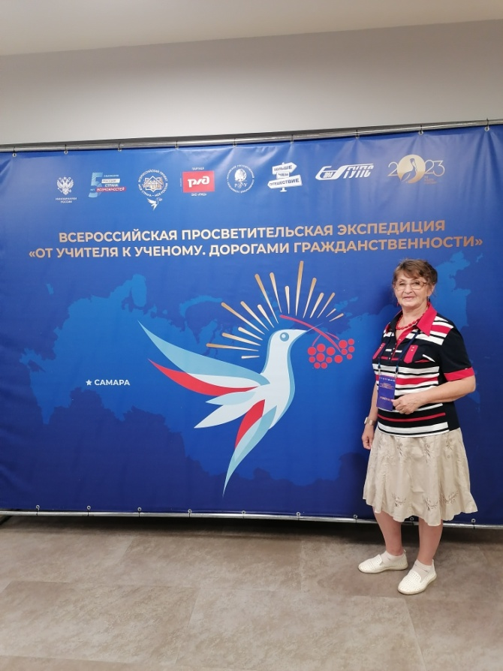

Педагогические Конкурсы Учитель истории и обществознания Каптелинина Ольга павловна

Slide 2
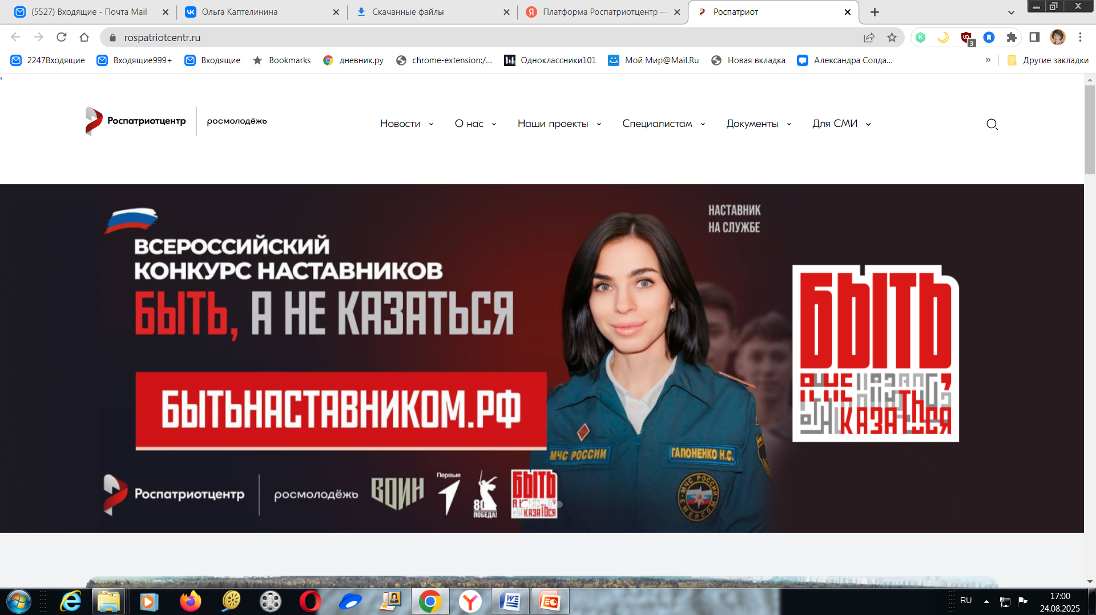
Роспатриотцентр

Slide 3
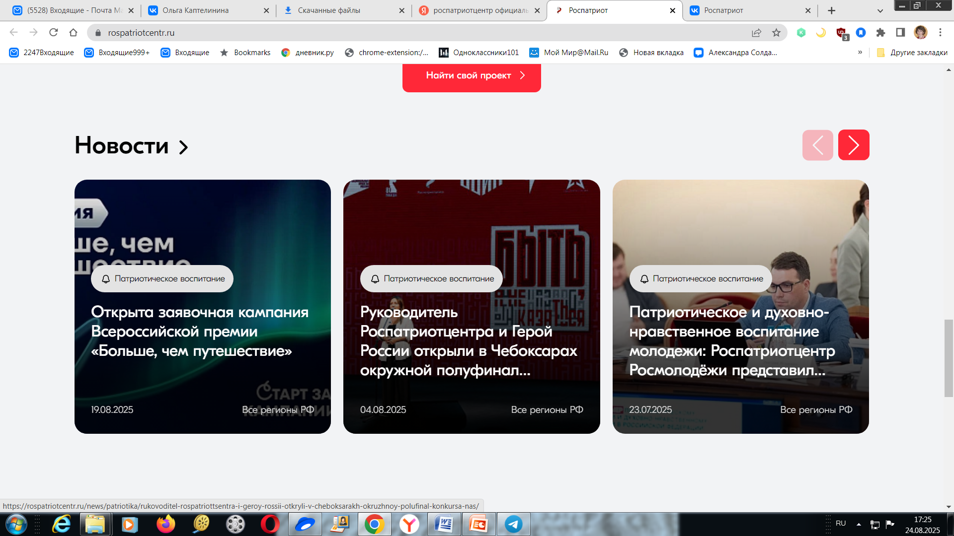
Роспатриотцентр

Slide 4
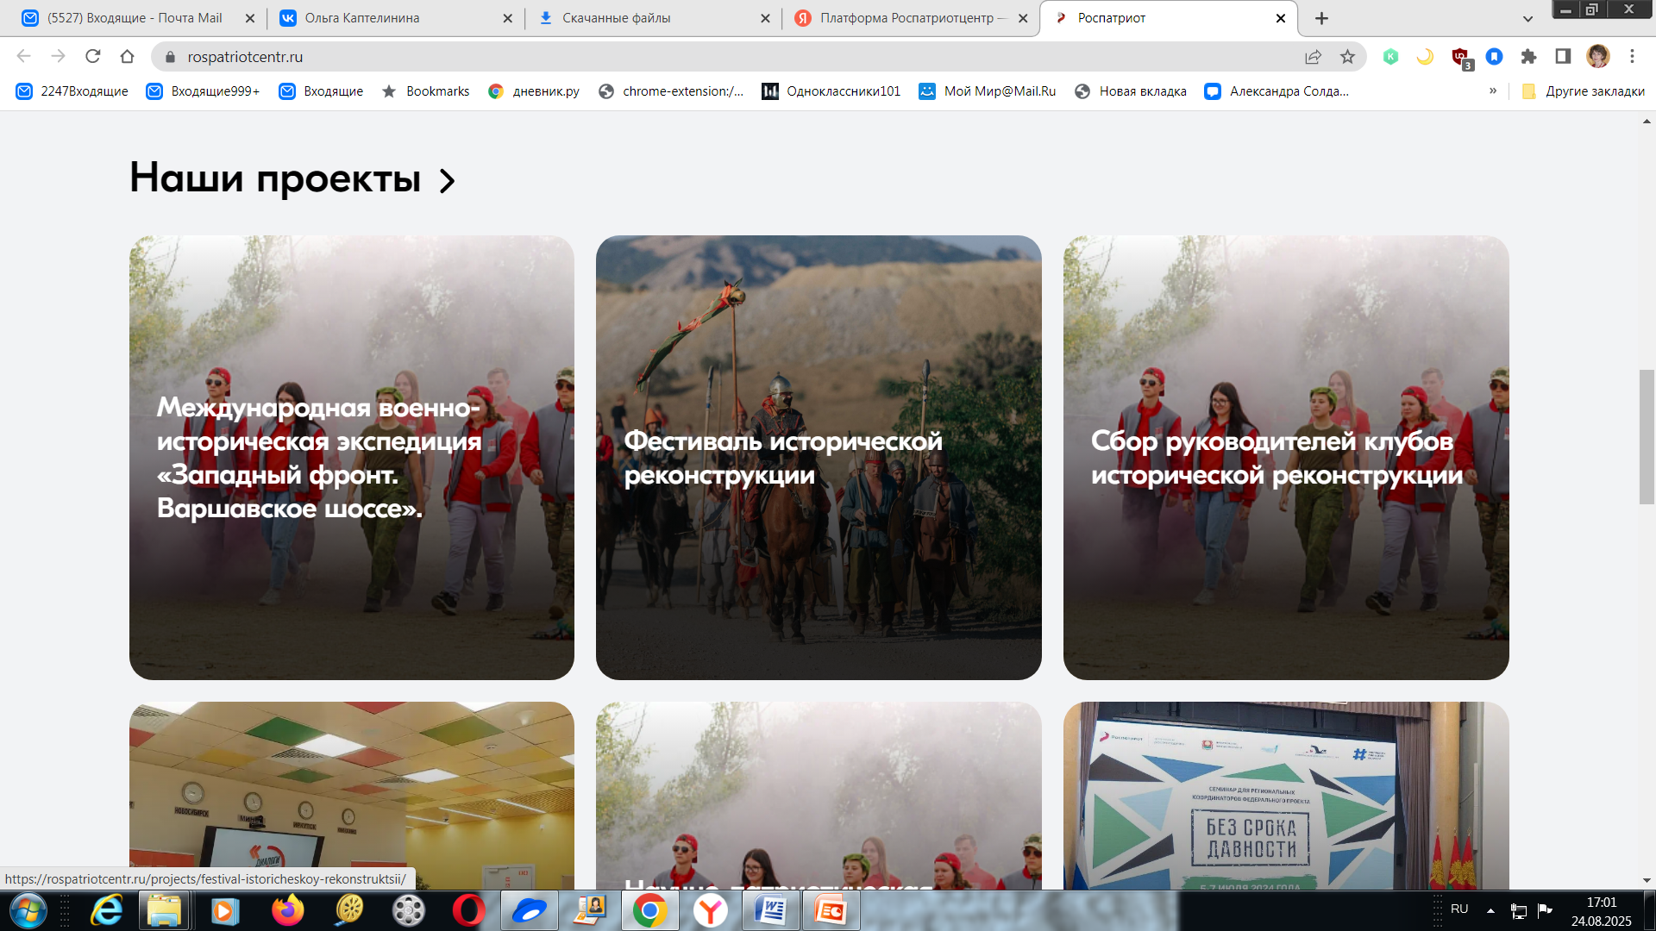
Роспатриотцентр

Slide 5
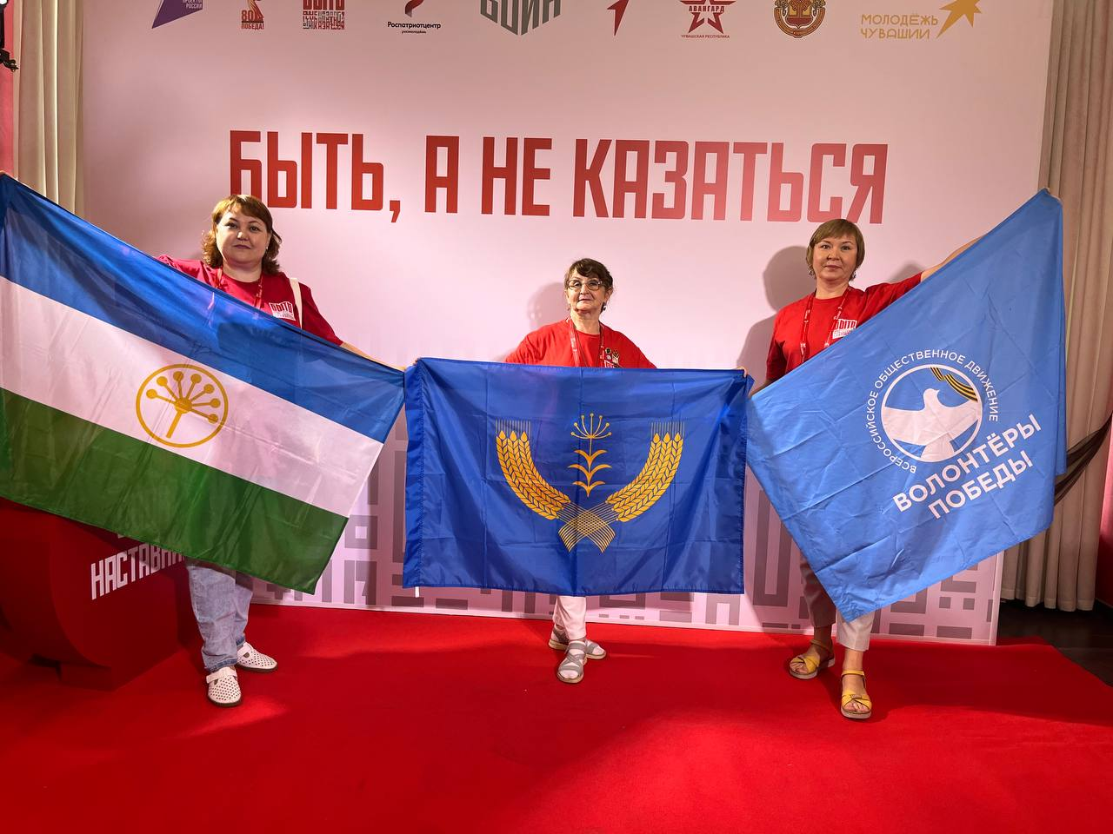
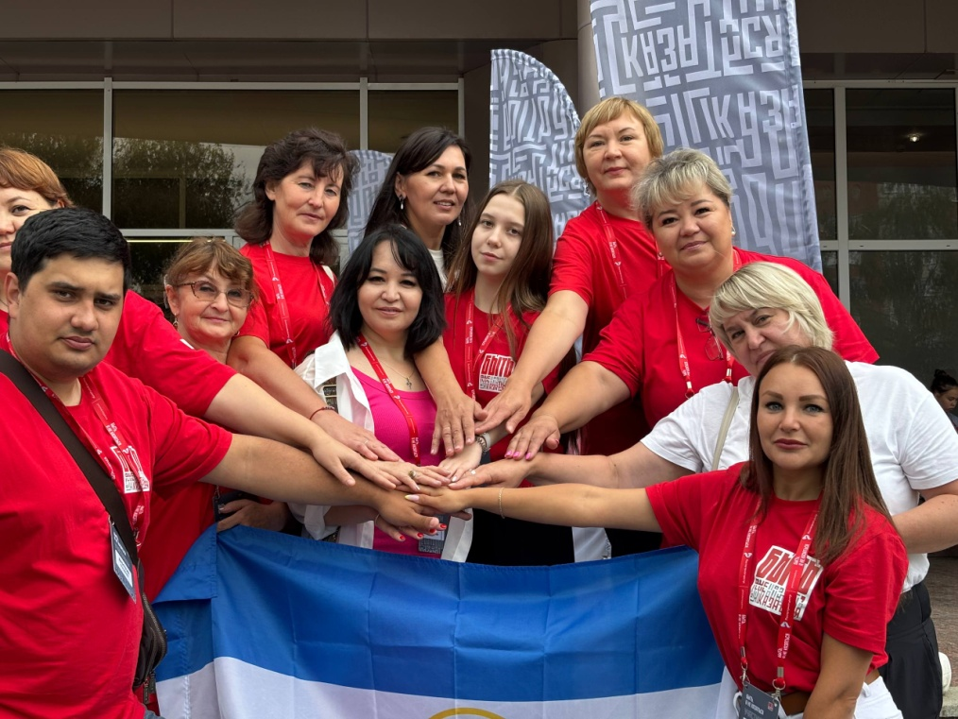
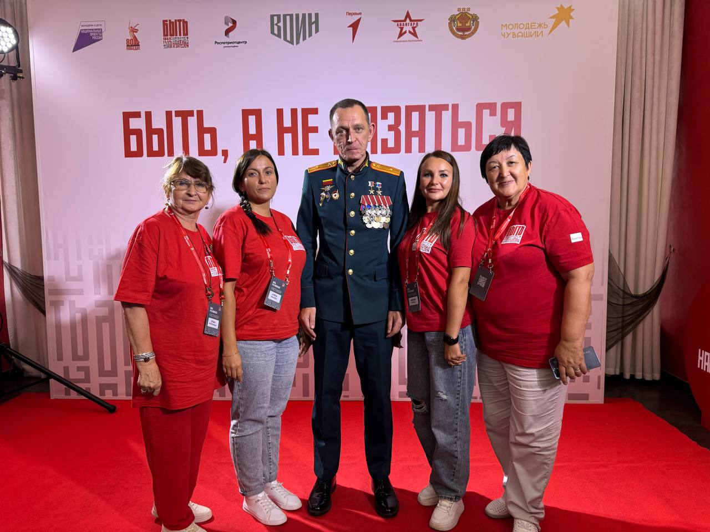
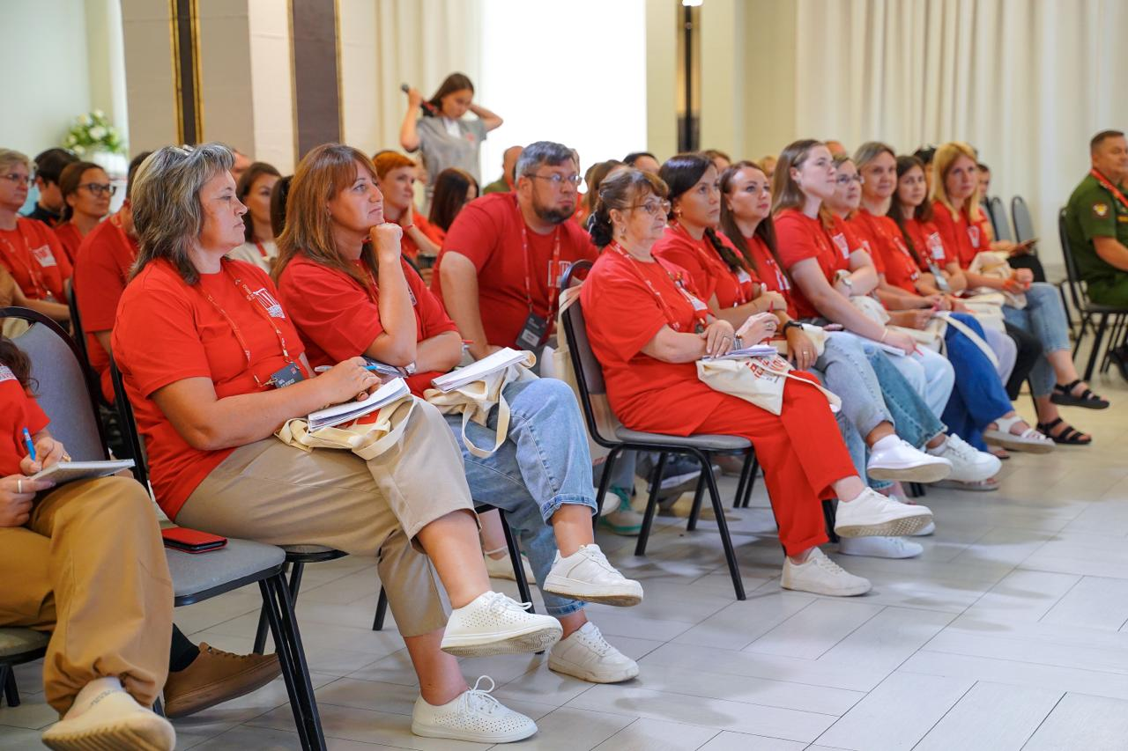

Slide 6
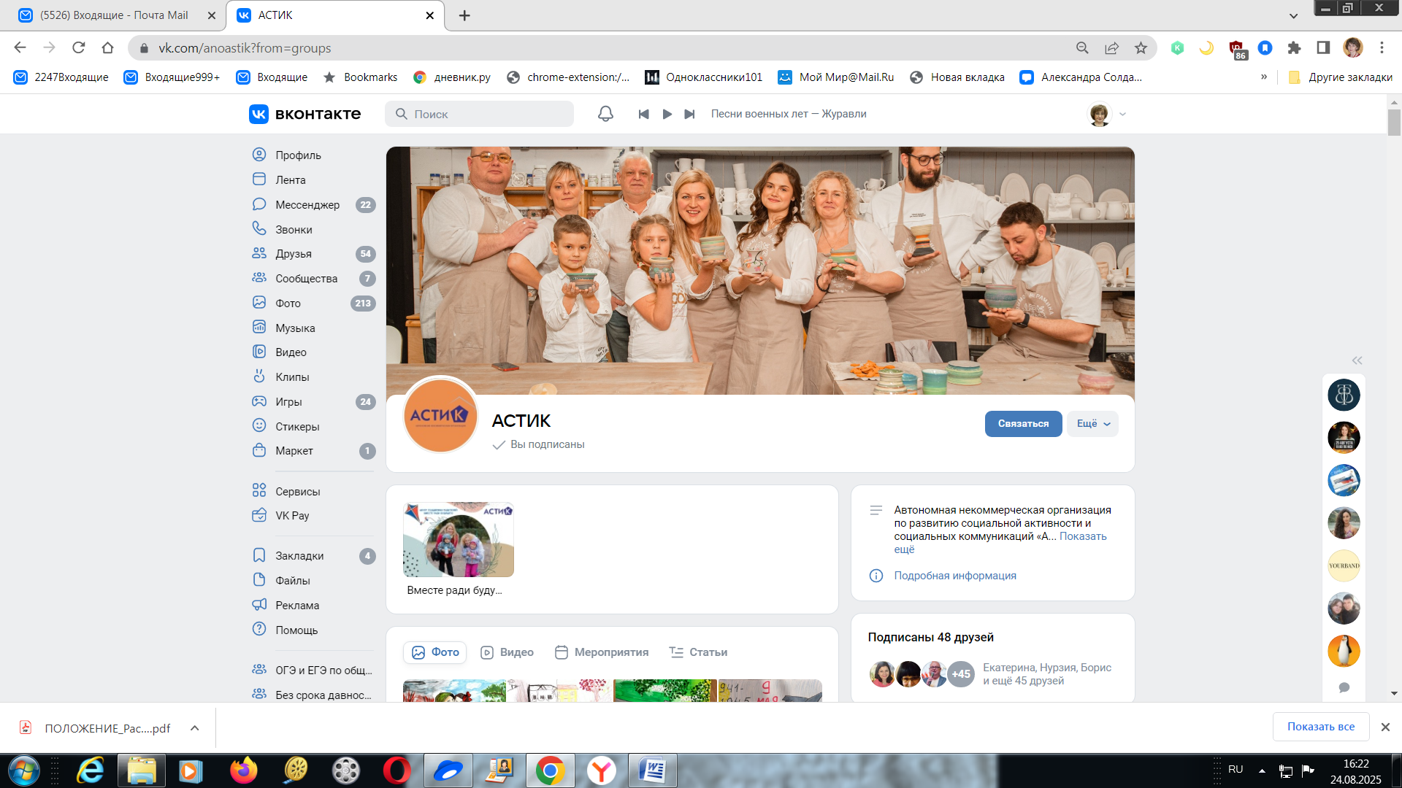
Растим гражданина

Slide 7
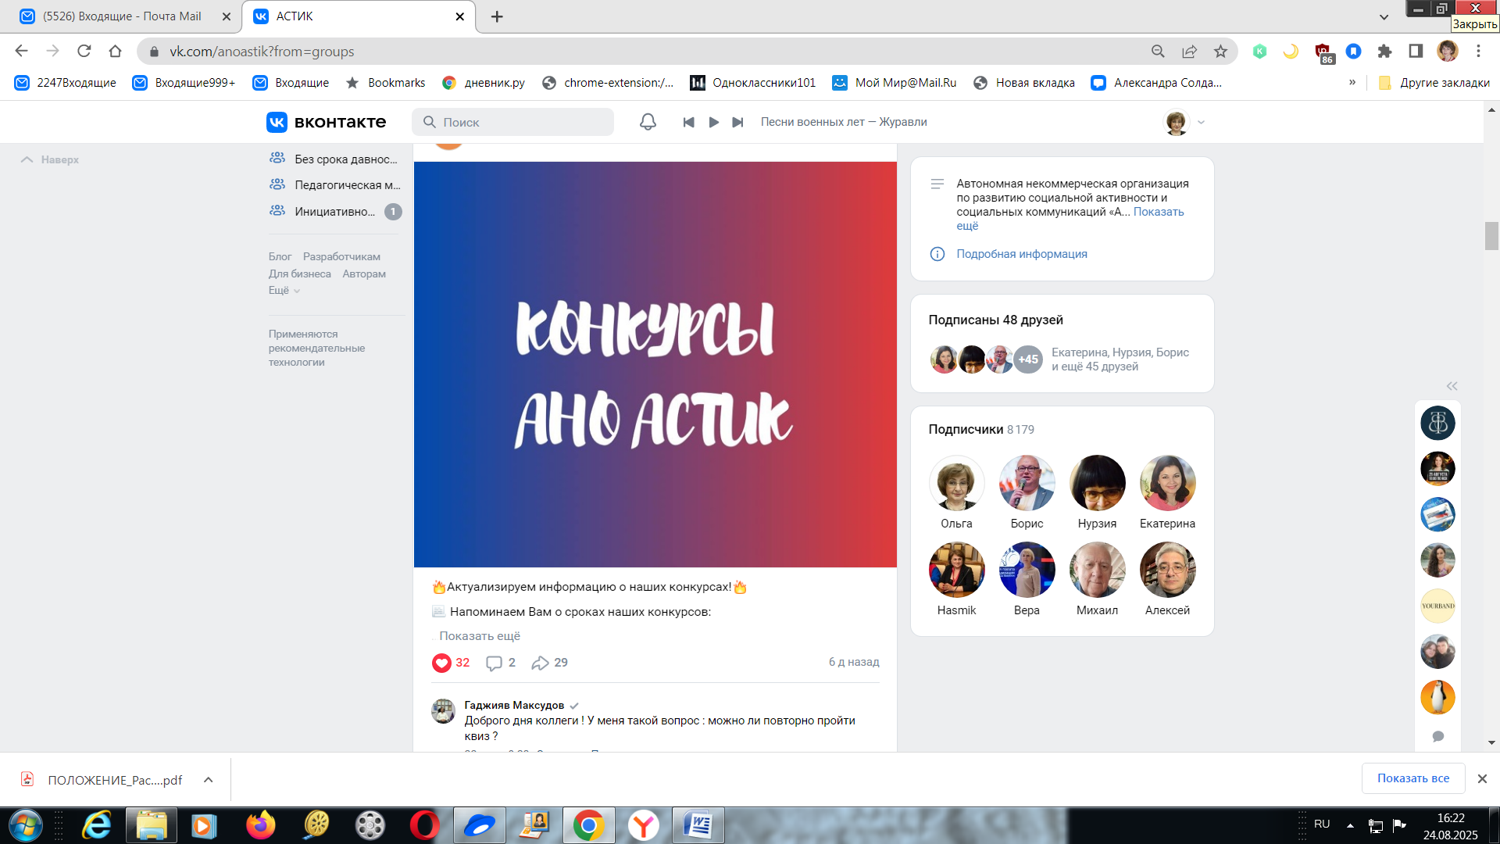

Slide 8
Организационный комитет Конкурса
г. Москва, Маросейка ул., д.3/13 (Автономная некоммерческая организация «Агентство социальных технологий и коммуникаций).
Контактная информация: +7-977-117-80-97 (с 10.00 до 18.00 по московскому времени в будние дни)
– Калинина Анастасия Германовна – координатор Конкурса, +7-985-514-52-93 (с 10.00 до 18.00 по московскому времени в будние дни)
– Кузнецова Юлия Андреевна – менеджер АНО АСТИК, +7-985-307-82-60 (с 10.00 до 18.00 по московскому времени в будние дни)
– Головин Борис Николаевич – заместитель директора АНО АСТИК, e-mail: info.rg2022@inbox.ru,
сайты: растимгражданина.рф, деткивсетке.рф, anoastik.ru.
Социальные сети:
https://vk.com/anoastik,
https://t.me/rastimgrajdanina

Slide 9
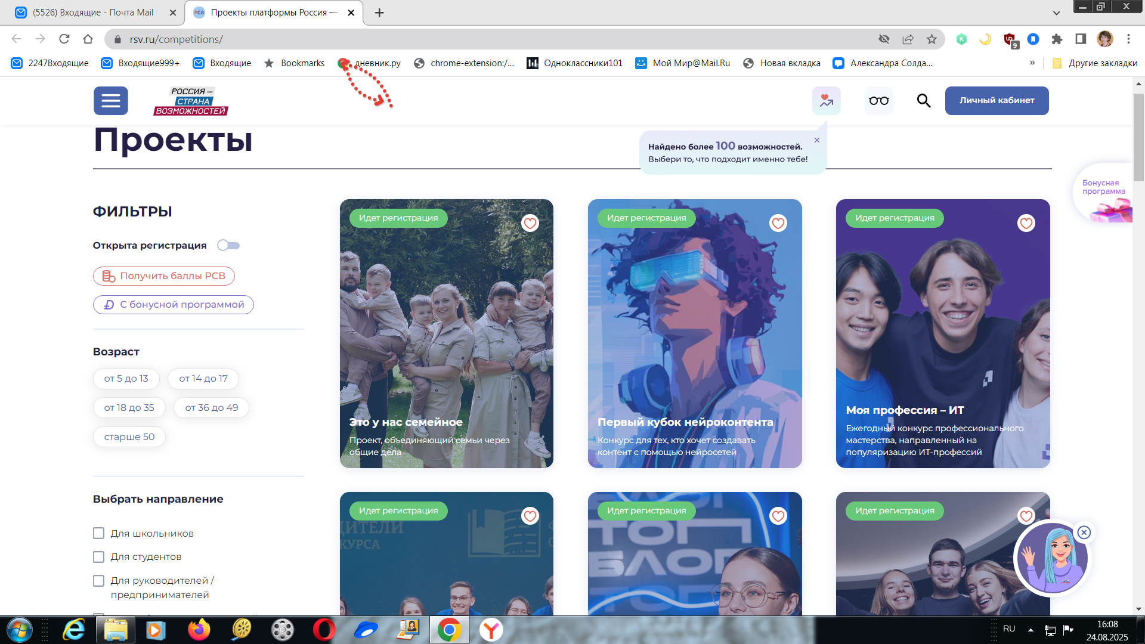
Педагогические чтения

Slide 10
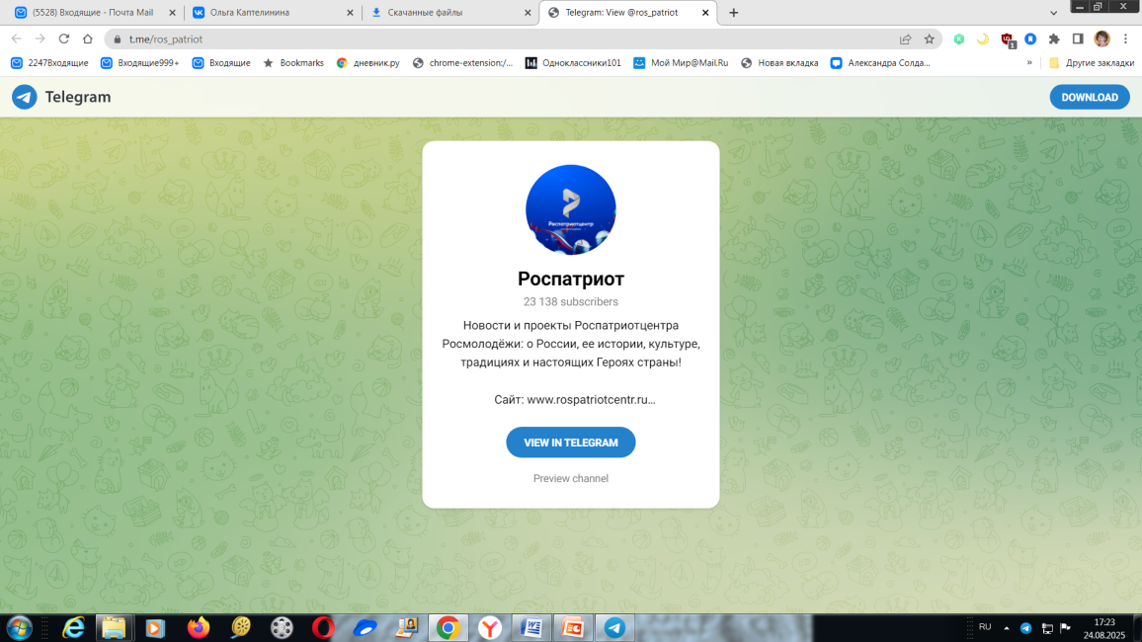
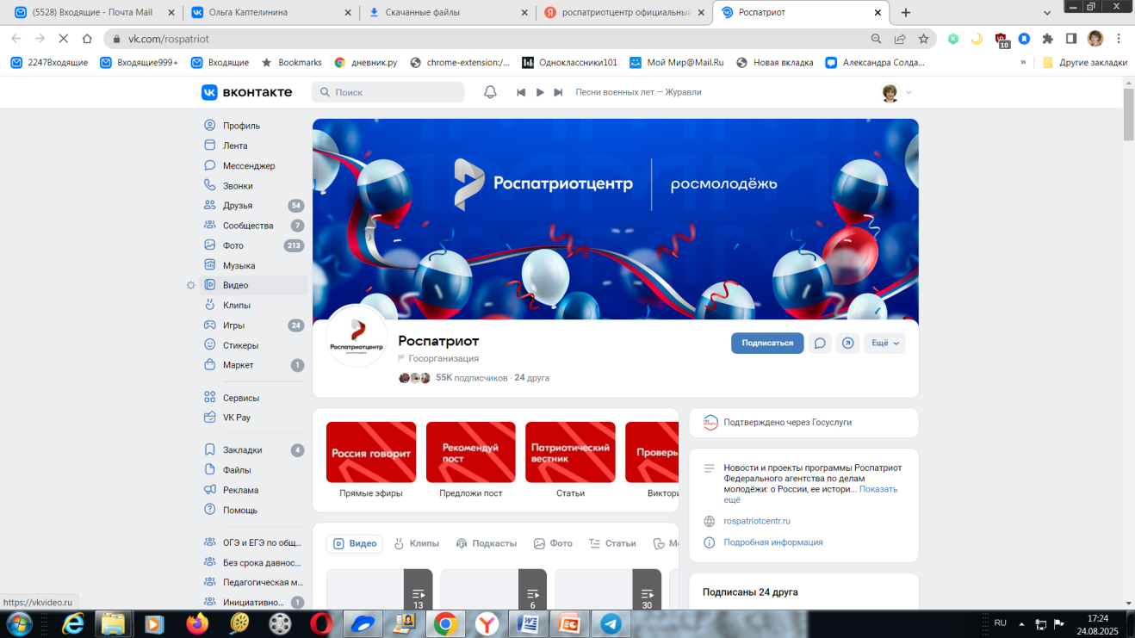
Роспатриотцентр

Slide 11
Аккаунты в социальных сетях:
ВК: https://vk.com/omachonina
ОК: https://ok.ru/profile/517512986693
ТГ: https://web.telegram.org/k/#5071915789
созданы и администрируются личные сайты, расположенные в Интернете по адресу https://nsportal.ru/olga-pavlovna-kaptelinina, https://infourok.ru/user/kaptelinina-olga-pavlovna

